Slide 1
Owncloud
Het alternatief tegen grote gluurders

Slide 2
Grote Clouds betekenen zwaar weer
Cloud
  Systemen om bestanden centraal te beheren en te delen
  Wereldwijd
Grote Clouds
  One Drive Microsoft
  Google Drive
  iCloud Apple
  Dropbox
Waarom zwaar weer
  Steeds vaker wordt duidelijk, dat de giganten persoonlijke gegevens en bestanden naar eigen goeddunken gebruiken, verkopen en verspreiden
  Soms is er hard bewijs, vaak niet

Slide 3
Cloudhosting een stuk veiliger
Webruimte huren bij een hostingbedrijf (provider)
Noodzakelijk
  De webserver moet voorzien zijn van Apache,Mysql en PHP (AMP)
Voordelen
  Geen eigen apparatuur
  Geen onderhoud en beheer
  Geen energiegebruik
Nadelen:
  Maandelijkse kosten
  Soms geen eigen aanpassingen mogelijk

Slide 4
De eigen cloud (Owncloud)
Je bestandsbeheer voor thuisnetwerk en op afstand in eigen hand
Noodzakelijk
  Een pc, waarop minstens Windowx 7, MAC OS of een Linux versie werkt.
  Een Windows AMP, Mac AMP of Linux AMP geïnstalleerd
    Apache server, Mysql database, PHP scripttaal voor webpagina’s
  De server versie van Owncloud (nu versie 8)
Voordelen
  Alles in eigen beheer
  Grootst mogelijke veiligheid
Nadelen
  Energiekosten
  Kennis (zij het gering)
  Tijd nodig voor beheer

Slide 5
Dan heb je een cloudserver en dan?
Om bestanden uit te wisselen heb je Owncloud clients en apps nodig
Op pc’s moet de passende Windows, MAC of Linux client worden geïnstalleerd
Hiervoor is geen AMP nodig
Op Andriod en Apple Phones installeer je de bijpassende app.
Een filmpje maakt het duidelijker?

Slide 6
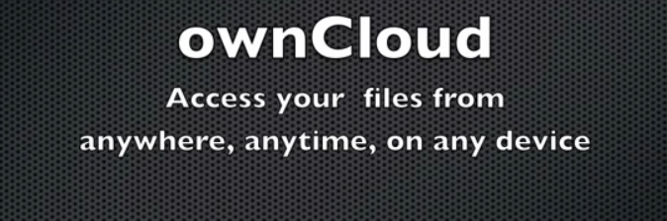
Wat kan die Owncloudserver?

Slide 7
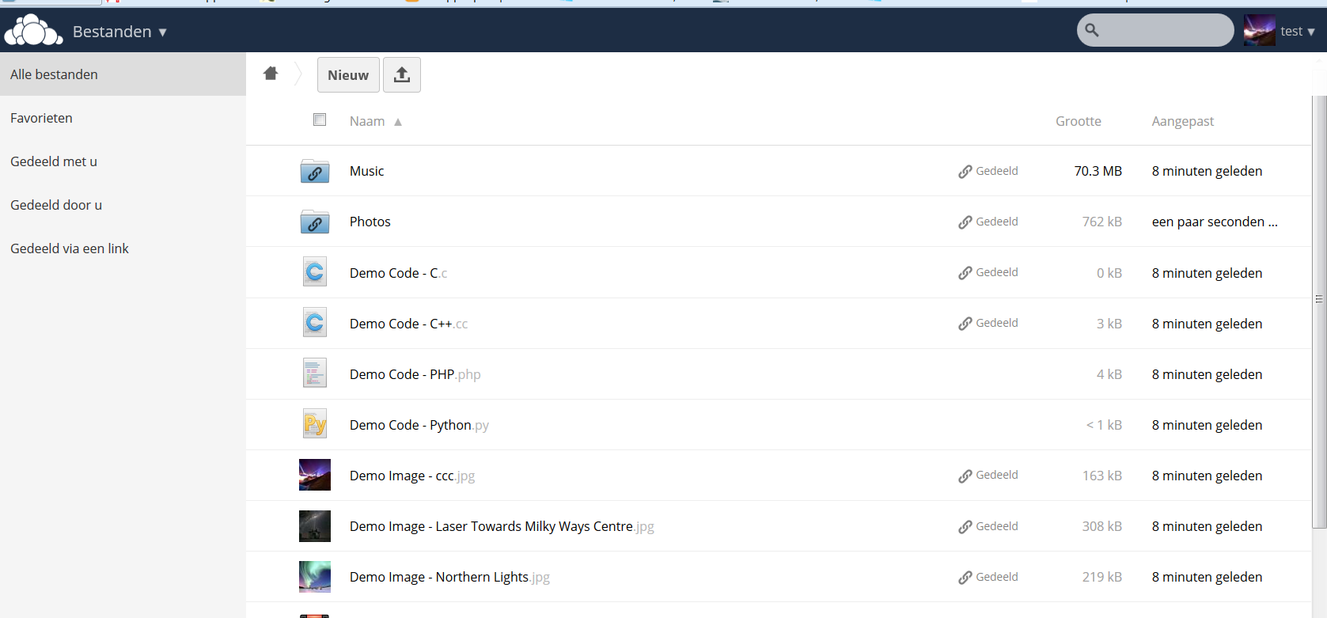
Owncloud, waar hebben we het dan over?

Slide 8
Eerst een test om uit te proberen
Owncloud laat zich op veel manieren installeren om te testen
  Een Virtuele Computer (Vmware player of Virtualbox)
  Een Raspberry Pi b+ met extra externe schijf
  USBWebserver
Voor vanavond de USBWebserver als werkend voorbeeld
De USBWebserver in het kort
  Een AMP server, die zich als usbwserver.exe laat starten
  We kennen deze server van onze Joomla cursus
  Zo installeer je USBWebserver
  http://www.usbwebserver.net/nl/
  En dan Owncloud

Slide 9
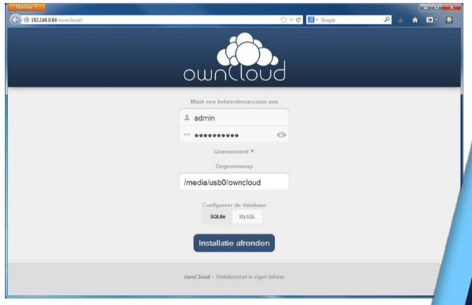
Installatie

Slide 10
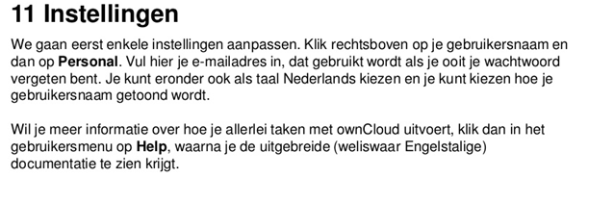

Slide 11
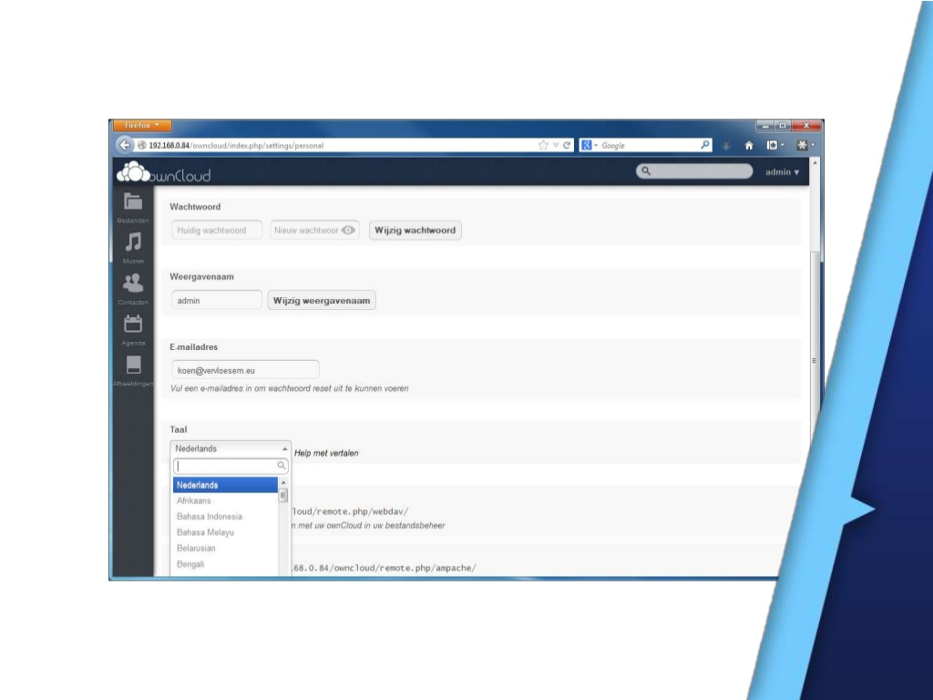

Slide 12
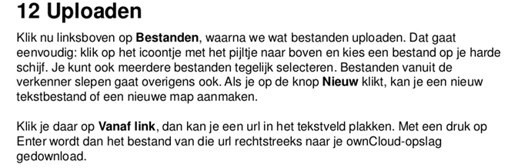

Slide 13
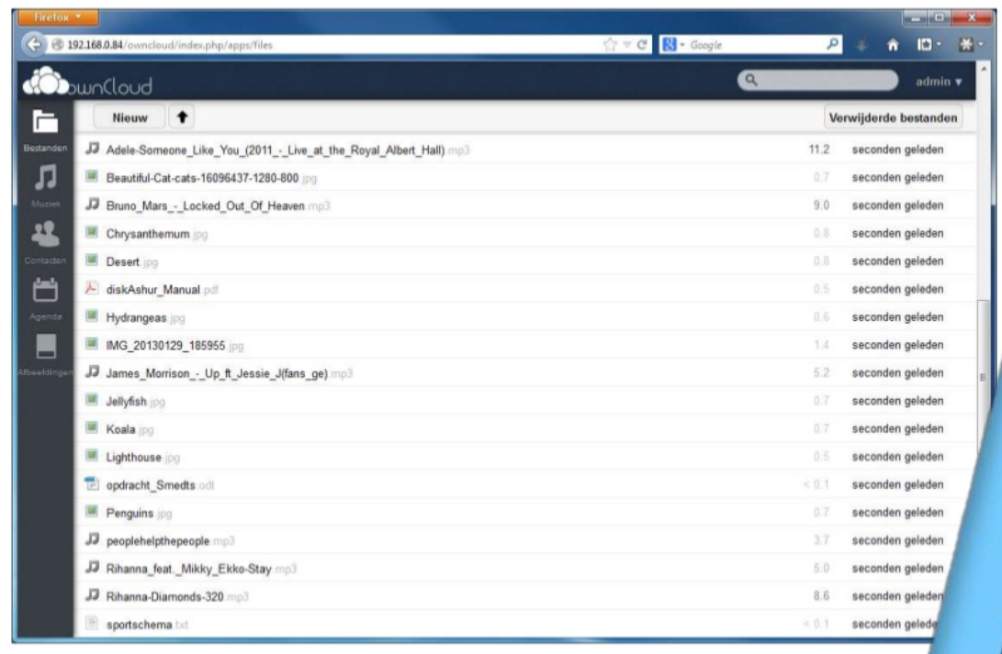

Slide 14
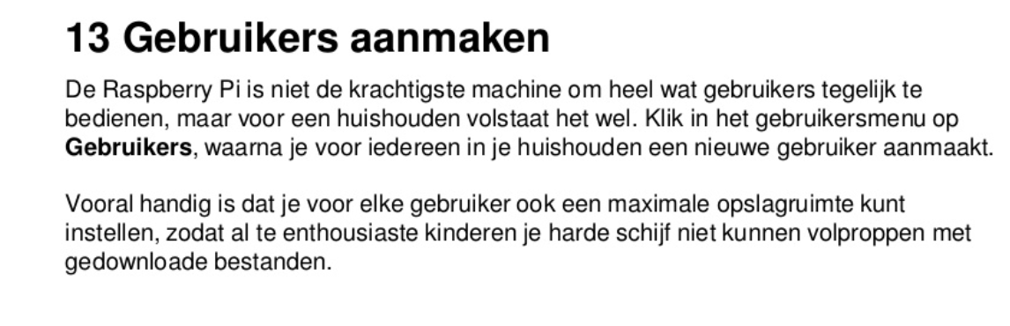

Slide 15
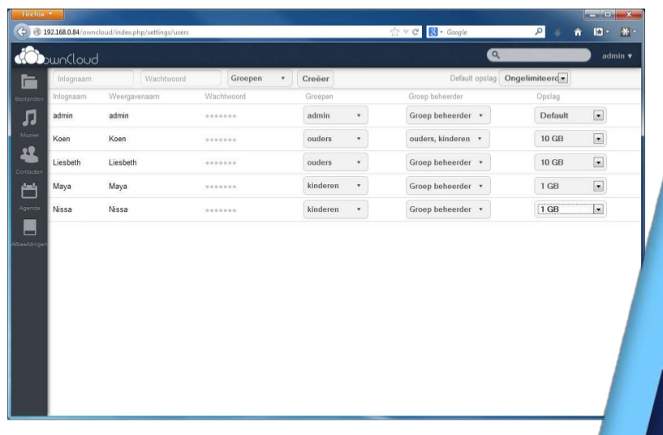

Slide 16
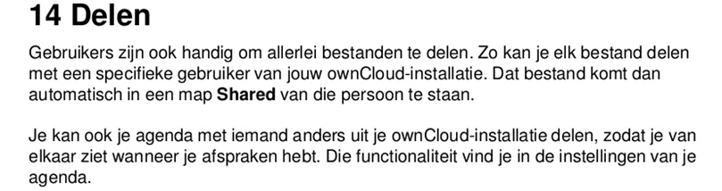

Slide 17
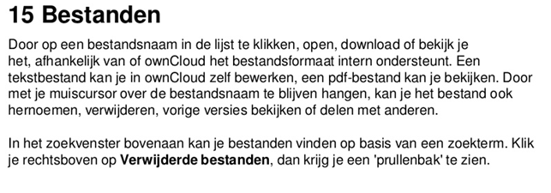

Slide 18
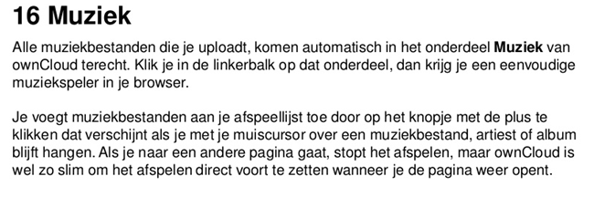

Slide 19
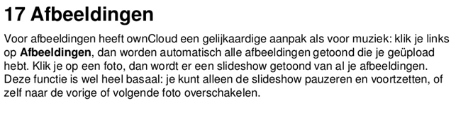

Slide 20
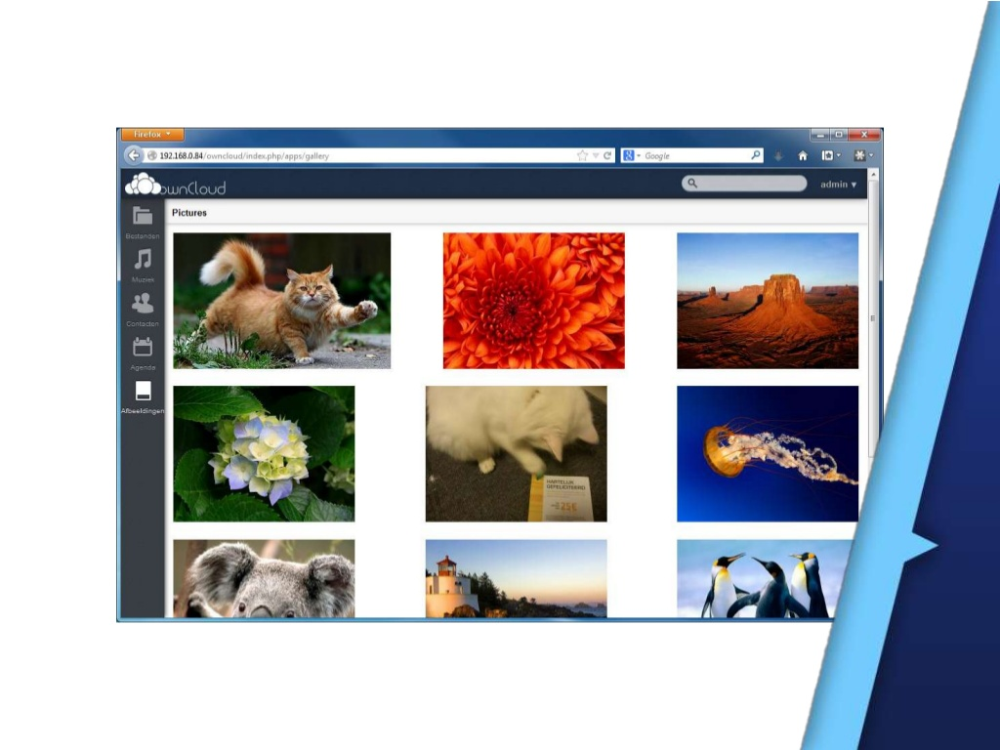

Slide 21
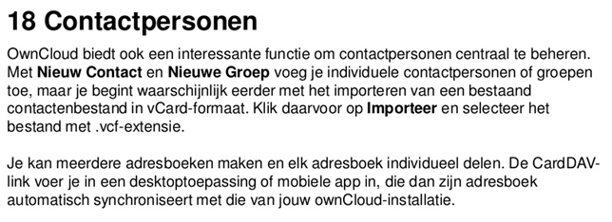

Slide 22
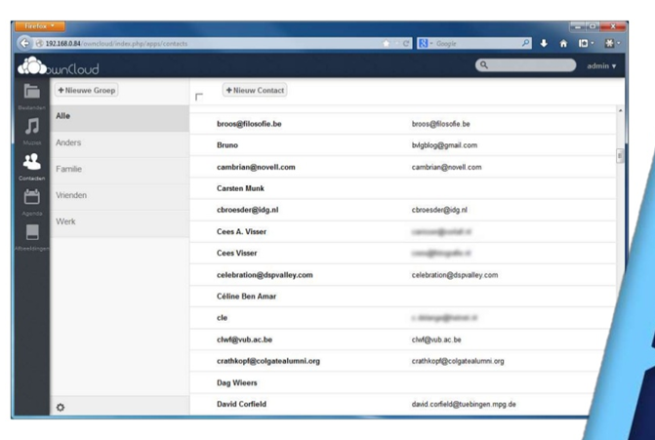

Slide 23
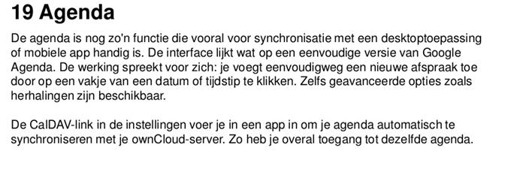

Slide 24
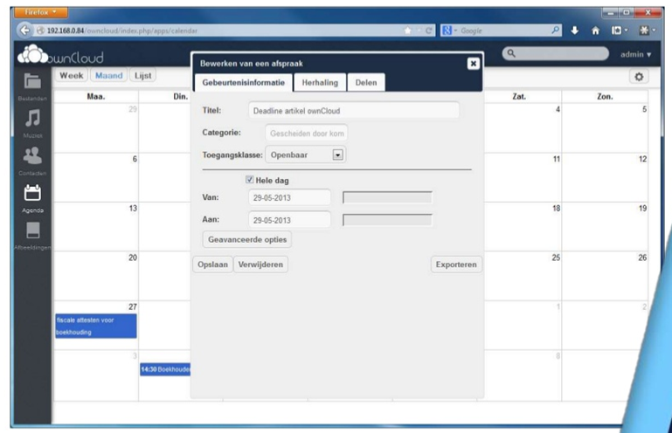

Slide 25
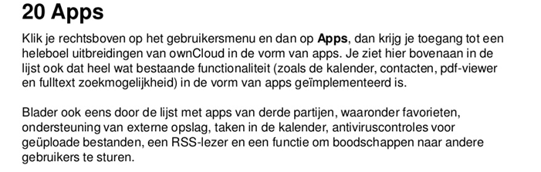

Slide 26
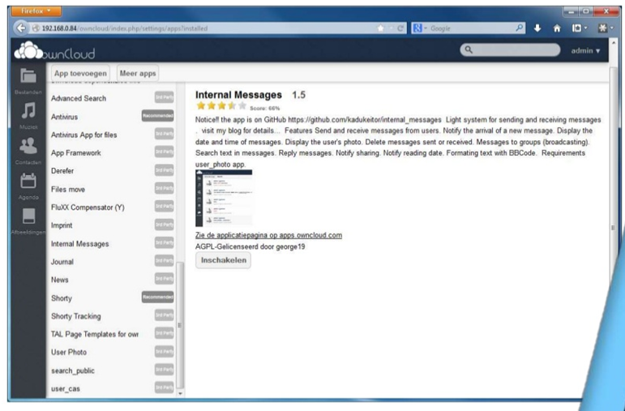

Slide 27
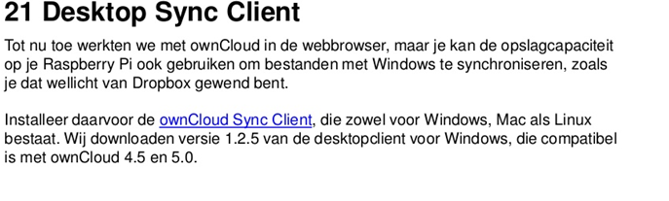

Slide 28
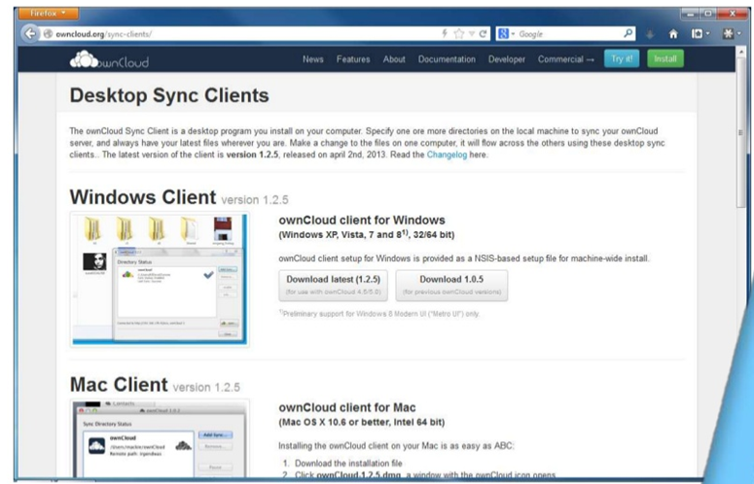

Slide 29
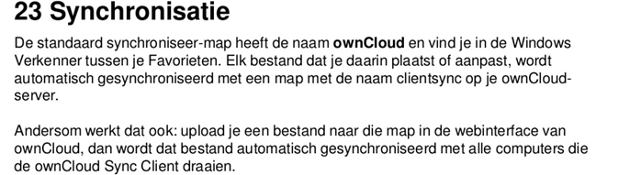

Slide 30
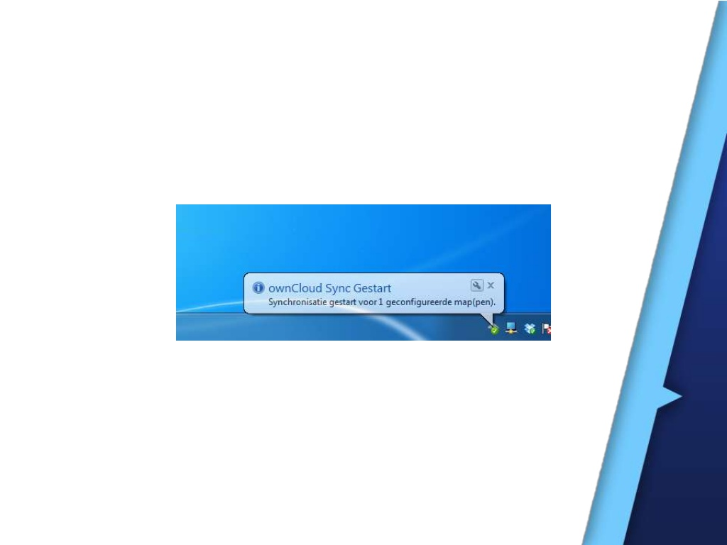

Slide 31
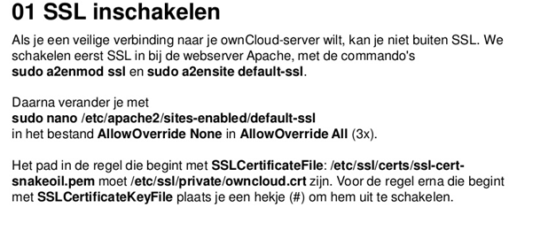

Slide 32
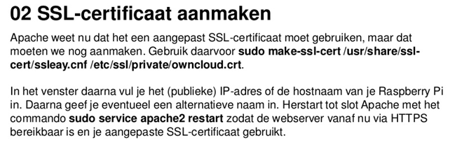

Slide 33
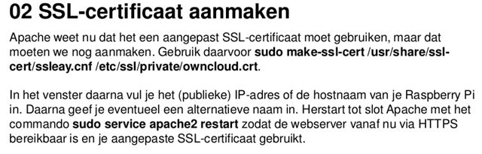

Slide 34
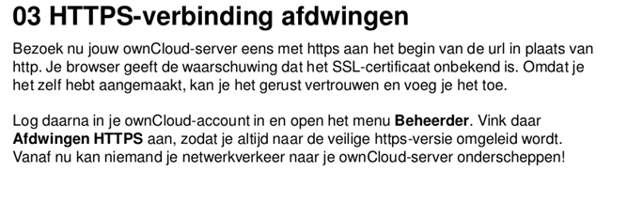

Slide 35

En dan spelen met owncloud zonder installeren

Slide 36
http://matterhorn.compusers.nl:8081/engage/ui/index.html

